Slide 1
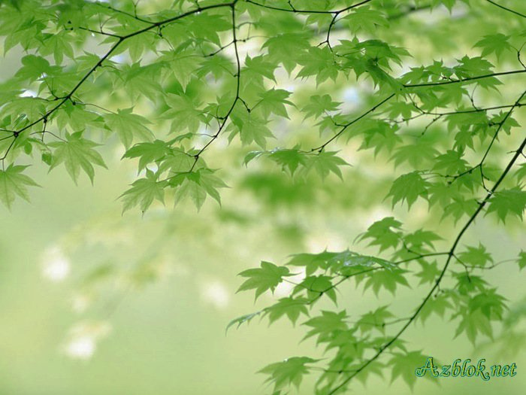
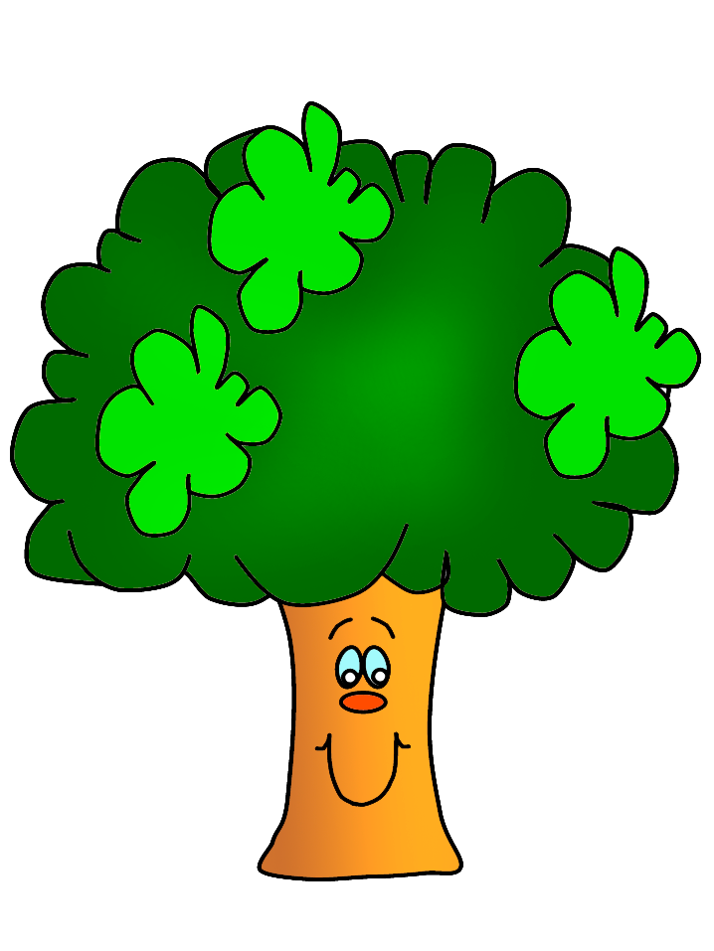
ДЕРЕВЬЯ

Slide 2
Ни одна травинка, ни один куст, ни одно
дерево в лесу не повторяются: все они
разные. У каждого дерева — свое лицо.
Конечно, тополя похожи между собой, а
ели между собой, но и ты ведь похож на
папу или на маму. И как любой ребенок
нужен семье, так и каждое дерево, кустик,
травинка нужны лесу.
Так давай же, мой друг, познакомимся с
зелеными жителями наше планеты
поближе…

Slide 3
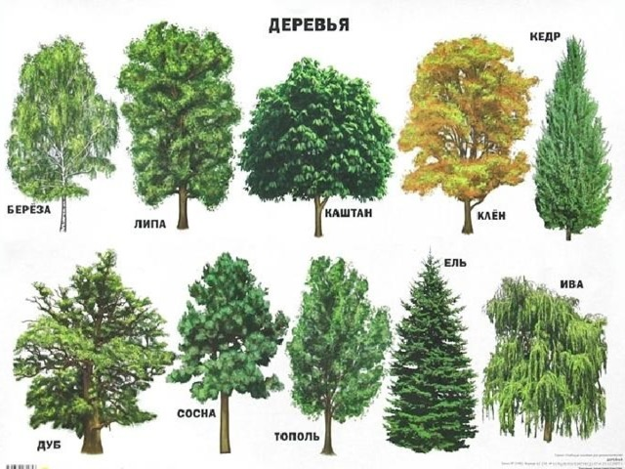
На свете так много деревьев различных, Давайте посмотрим, а в чём их отличие. Ведь имя у каждого дерева есть. Давайте узнать их попробуем здесь.

Slide 4
Берёза
Стоят подружки,
Всем милы:
Зелены косы,
Сарафаны белы,
Босы ножки,
А в ушах – сережки.
Белоснежна и красива. Зелень нежная на диво. Сок её весенний — слёзы. Это дерево — берёза.

Slide 5
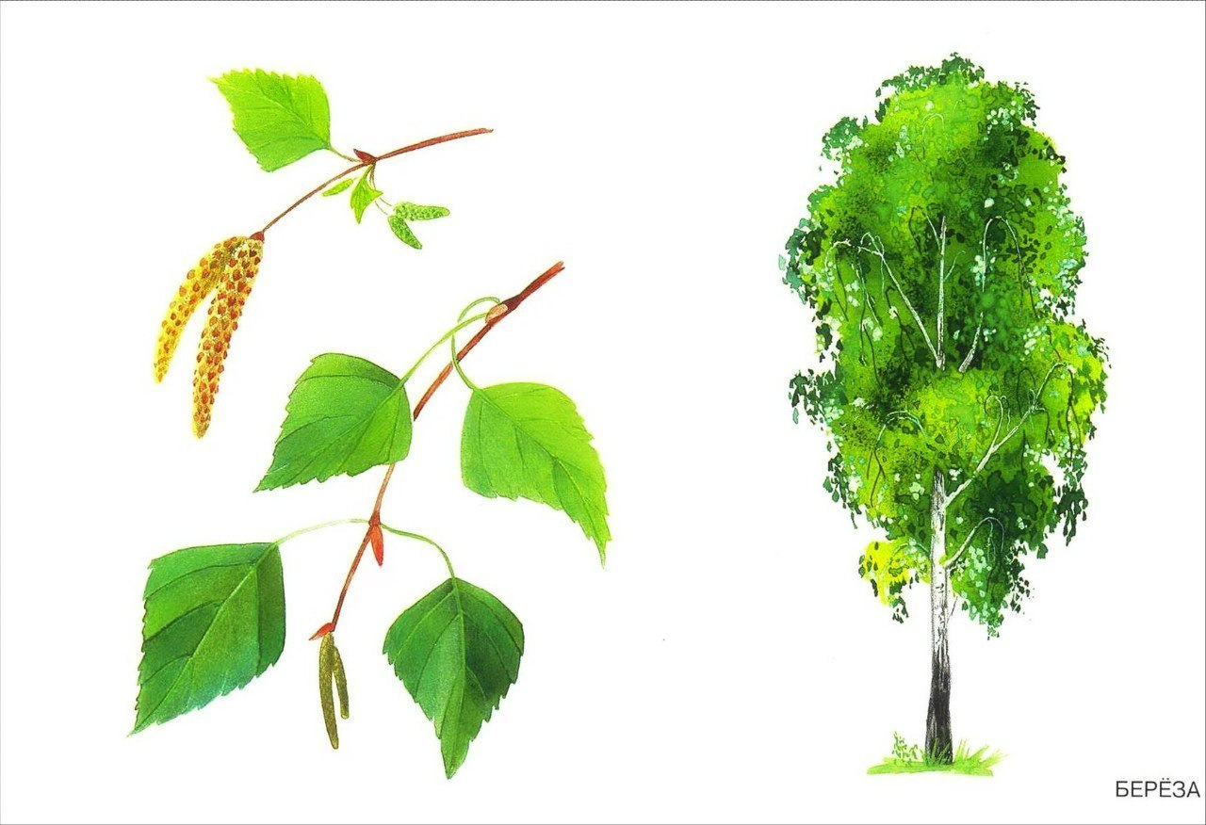
Чуть солнце пригрело откосы И стало в лесу потеплей, Береза зеленые косы Развесила с тонких ветвей.
Вся в белое платье одета, В сережках, в листве кружевной, Встречает горячее лето Она на опушке лесной.
Гроза ли над ней пронесется, Прильнет ли болотная мгла,- Дождинки стряхнув, улыбнется Береза — и вновь весела.
Наряд ее легкий чудесен, Нет дерева сердцу милей, И много задумчивых песен
Поется в народе о ней.
Он делит с ней радость и слезы, И так ее дни хороши, Что кажется — в шуме березы Есть что-то от русской души.
В. Рождественский
Береза – самое распространенное, самое красивое и самое любимое дерево в России. Трудно представить жизнь России без березы. Полюби и ты эту красавицу русского леса.

Slide 6
Как свечки, стоят белоствольные березки, освещая мир, а кроме того, раньше березовая лучина со своим ровным огоньком была, порой, единственным светильником в крестьянской избе. Березовые же дрова дают больше всего тепла. Из березы девают повозки, лыжи, мебель. Детские колыбельки тоже обычно делали из березы, и она успокаивала малышей – они засыпали. Да и взрослый человек, погуляв в светлом березовом лесу, обязательно успокоится. Уж так воздействует береза на нервную систему. Недаром на Руси березку называли веселкой. А как чисто и светло в березняке. Это, чистюля-березка каждый год осенью сбрасывает, потихоньку отслаивая, старый потемневший и испачканный слой бересты и заменяет его на новый белоснежный. И, конечно, березка, как доктор в белом халате, лечит почти от всех болезней. В ней все целебно: сок, почки, листья, береста и гриб чага, растущий на ее коре. Да и воздух в березовом лесу наполнен такой целебной силой, что поможет при гриппе и насморке.

Slide 7
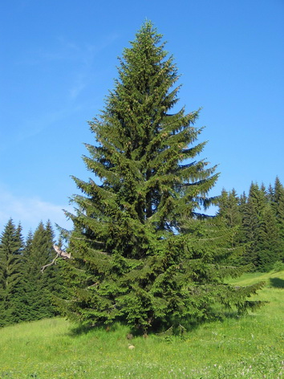
Ель
Растет втихомолку
Красотка в иголках.
В одном наряде
круглый год
Пушистой щеточкой
растет.
Стройная красавица В хвою наряжается, Летом жарким и в метель Любит цвет зеленый ель

Slide 8
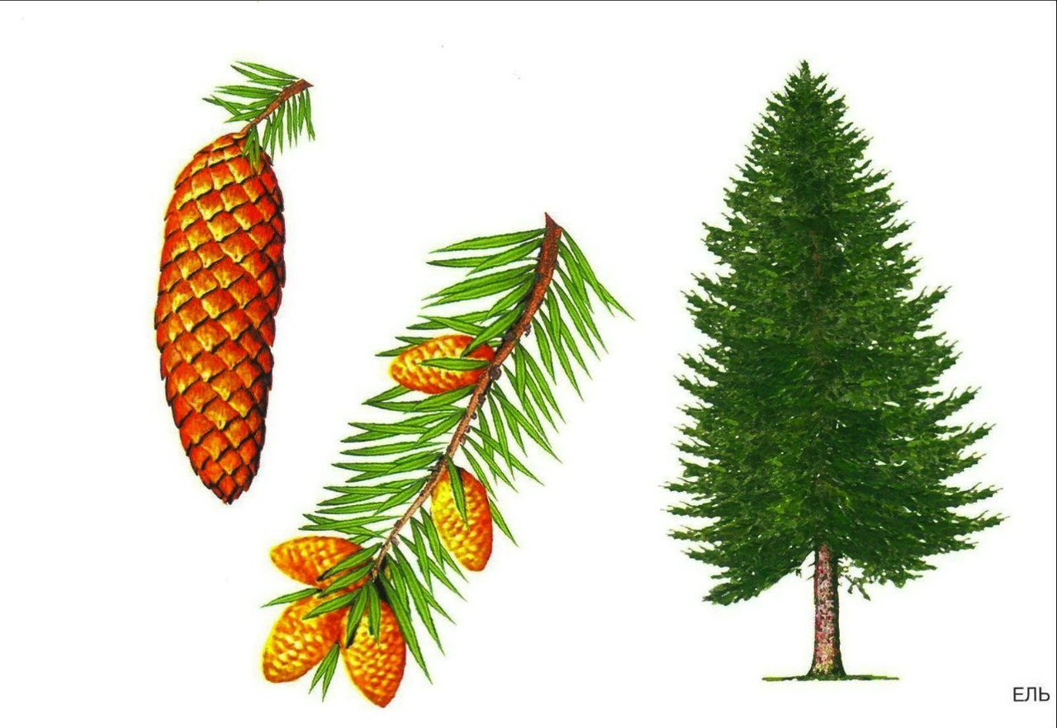
Ели
Ели на опушке –
До небес макушки –
Слушают, молчат,
Смотрят на внучат.
А внучата-ёлочки,
Тонкие иголочки, -
У лесных ворот
Водят хоровод.
И.Токмакова

Slide 9
Летом в старом ельнике в самый зной прохладно, темно и сыро: елка задерживает своим густым шатром солнышко, на землю ему не пробиться. Не пробиться на землю и дождю – шатер старой ели надежнее всякого зонтика – сядь поближе к стволу. Дождь шумит, на кончиках могучих еловых лап на каждой хвоинке висят серебристые капли, они растут, становятся все тяжелее и, наконец, падают, а на их месте появляются новые хрустальные дождинки. Дождь совсем разошелся, а под елкой сухо. Лесные звери – зайцы, лисы, олени – обычно прячутся там от дождя. В густом ельнике всегда тихо: ветры и метели не долетают в глубину леса, застревая в густой еловой хвое. Именно здесь в январскую стужу и выводятся удивительные птицы клесты своих птенцов, выкармливая их питательными семенами еловых шишек. Да и дятлы с белками – тоже большие любители еловых орешков. Ель очищает и оздоравливает воздух. Одна капля хвойного настоя мгновенно убивает тысячи микробов.

Slide 10
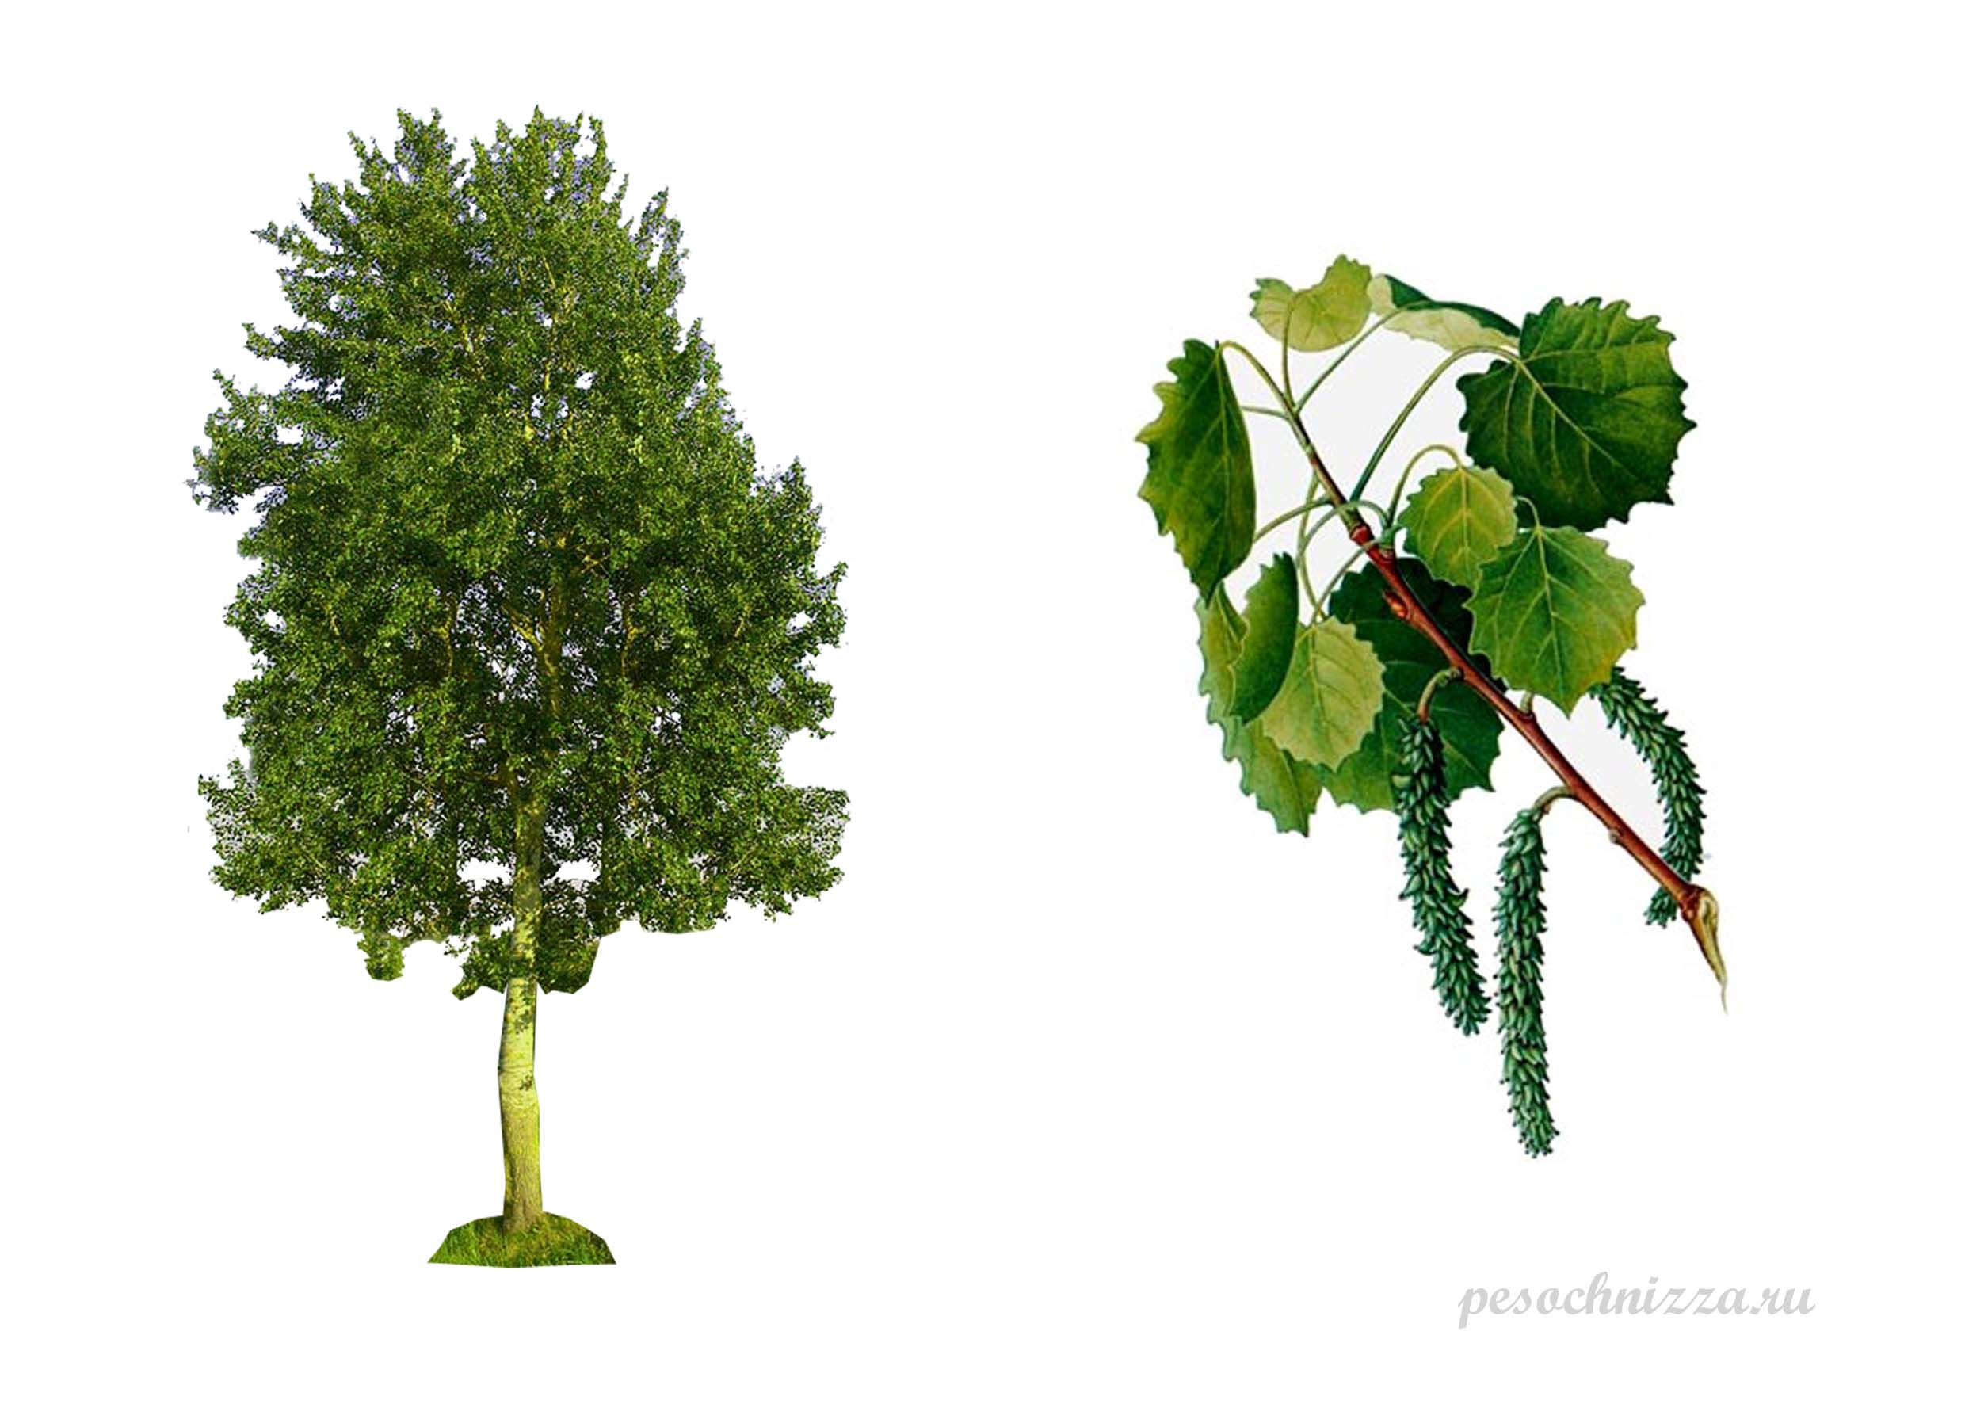
Осина
Трепеща листвою сильно С ветром шепчется…
осина.
В саду осеннем, у дорожки,
Осина хлопает в ладошки.
Вот почему на той неделе
Ее ладошки покраснели.
Р. Сеф

Slide 11
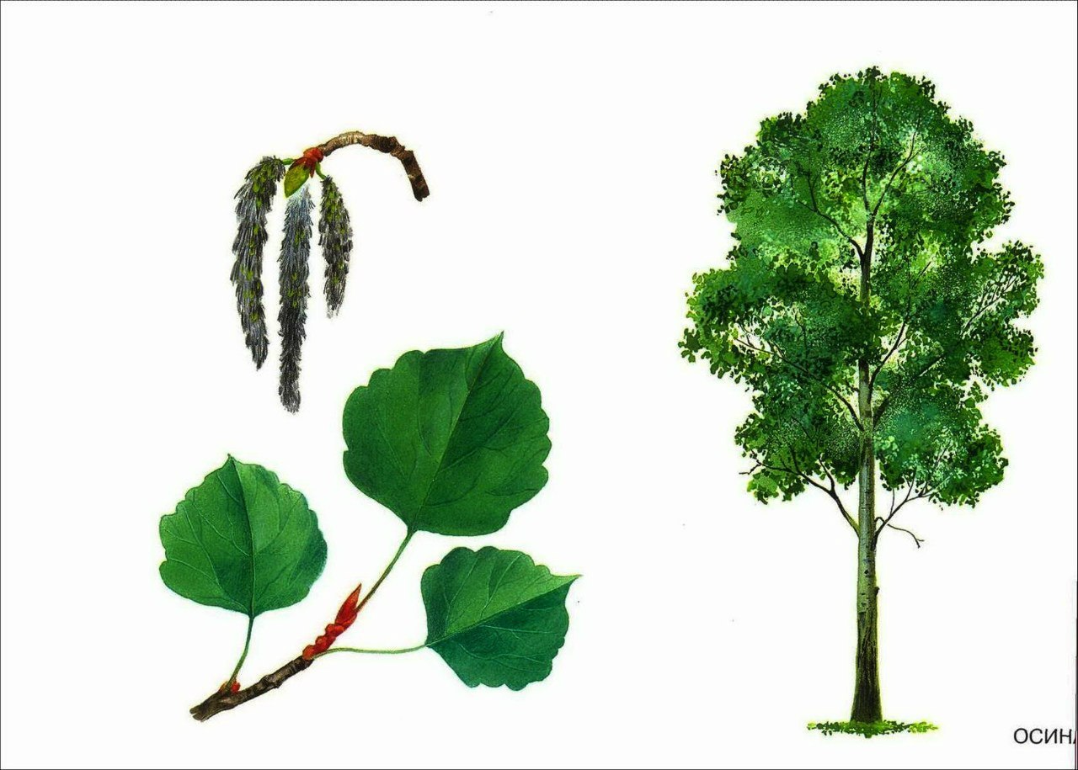
Зябнет осинка,
Дрожит на ветру,
Стынет на солнышке,
Мёрзнет в жару.
Дайте осинке
Пальто и ботинки –
Надо согреться
Бедной осинке.
И. Токмакова

Slide 12
Из прямых высоких стволов осины получают хорошие доски, которые, высыхая, становятся очень твердыми. Древесина у нее прочная, не гниет в воде, поэтому из нее делают лодки и баржи, кадки и лыжи. Срубы колодцев строили только из осины. Из осины вырезают ложки, чашки и ковши. Спички тоже делают из осины, так они меньше ломаются, чем спички из других пород, и горят сильным ровным пламенем без копоти. Настойка коры осины считалась лучшим средством от простуды и лихорадки. Осиновые фитонциды такие сильные, что не только бактерии, но и некоторые породы деревьев не выдерживают их и не растут рядом с осиной. А как же нарядны осинки осенью! Они приветствуют нас своими алыми, багряными, розовыми и золотистыми листьями-флажками. Листья осины держатся на длинных черешках и от малейшего ветерка трепещут, но зато, когда налетает сильный порыв ветра, они только поворачиваются, как паруса. Поэтому даже буря не может их сорвать.

Slide 13
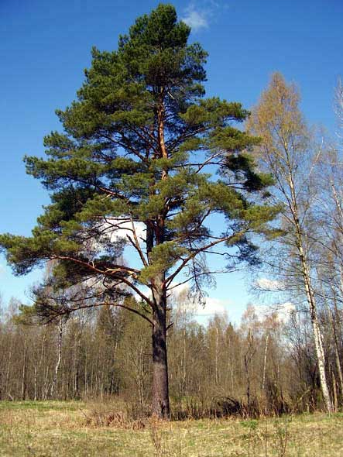
Сосна
У меня длинней иголки,
чем у елки. Очень прямо я расту
в высоту. Если я не на опушке, Ветви —
только на макушке.

Slide 14
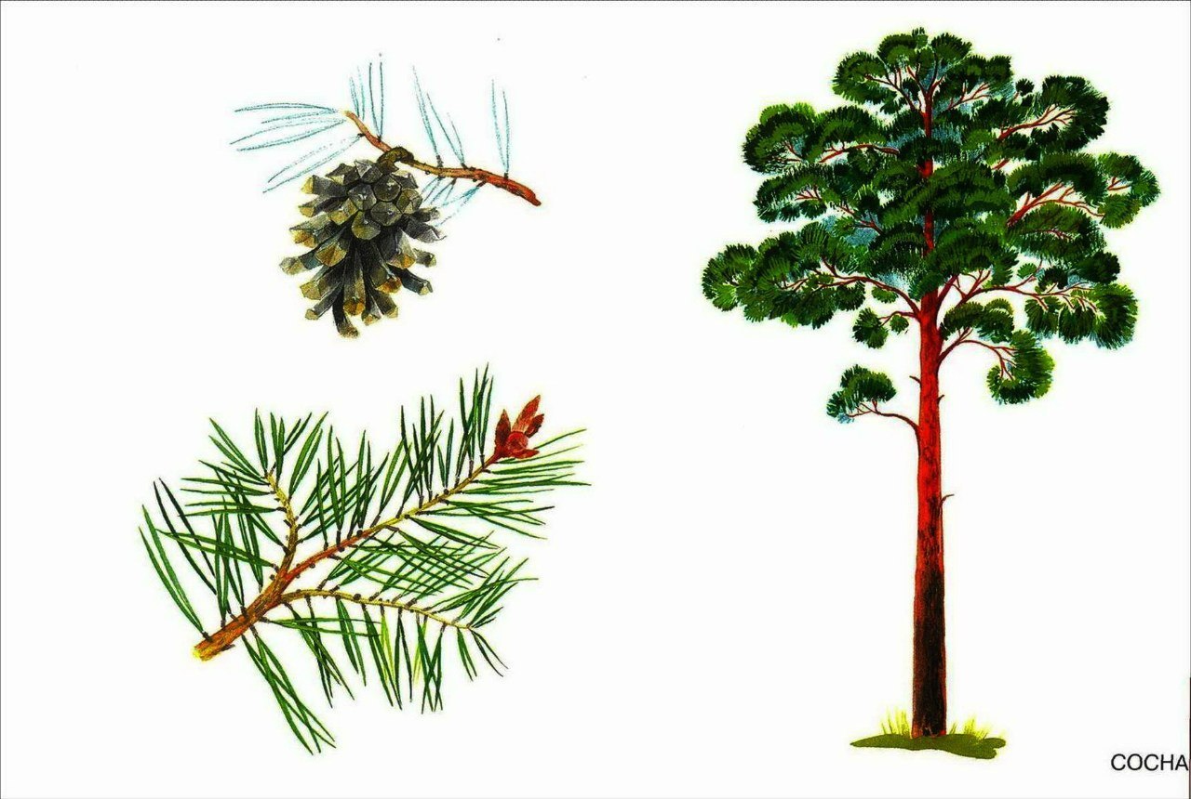
Ей трепет листьев незнаком. Она не шепчется тайком, Всегда спокойна и ясна Прямая стройная сосна.
Как будто,
долг запомня свой, Лесной безвестный
часовой Стоит до смены на посту И охраняет красоту.
Е. Серова

Slide 15
Медными колоннами уходят в небо огромные прямоствольные сосны, как бы поддерживая свод темно-зеленой кроны. Солнце пробивается сквозь длинные зеленые хвоинки и играет на земле, покрытой опавшей рыжей хвоей, с густыми тенями.
Раньше из высоких прямых сосновых стволов делали мачты кораблей, поэтому такие сосны называли корабельными. Сейчас из них делают бревенчатые дома и столбы, доски для пола и потолка, шпалы и мебель.
Чудесный запах расплавленной летним солнцем смолы и хвои наполняет воздух, который в сосняках стерильнее, чем в операционных. Воздух в сосновых борах убивает практически все бактерии, поэтому он особенно полезен тем, у кого больные легкие.
Утка крякнула с порога:
- Простудилась я немного.
Я минуту каждую
Кашляю и кашляю…
Дятел книгу полистал,
Дятел книгу почитал,
Подчеркнул две строчки:
"Сосновые почки".
Не лекарство – просто чудо,
Вмиг пройдет твоя простуда.
В. Лукша

Slide 16
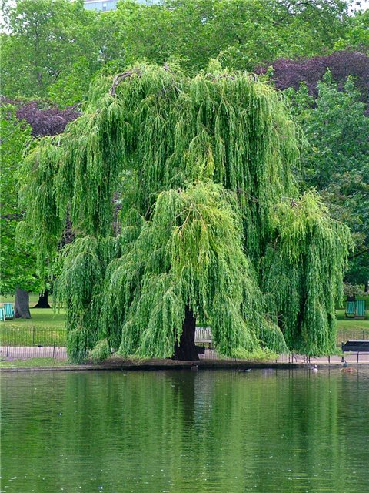
Ива
Кудри в речку опустила И о чем-то загрустила, А о чем грустит,
Никому не говорит.
Самое печальное дерево:
Слез не льет,
Но все говорят, что плачет.
Так печально и красиво Над рекой склонилась ива.

Slide 17
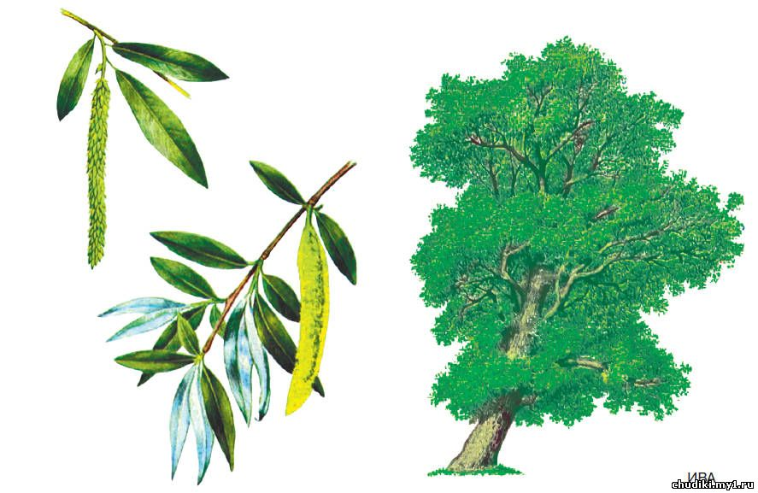
Возле речки, у обрыва, Плачет ива, плачет ива. Может, ей кого-то жалко? Может, ей на солнце жарко?
Может, ветер шаловливый За косичку дернул иву? Может, ива хочет пить? Может, нам её спросить?
И. Токмакова

Slide 18
Как украшает это нежное дерево с длинными гибкими ветвями и узкими листочками самый простенький ручеек или озерко, склоняясь над ними и отражаясь в чистой лесной воде.
Растет она и деревом – ива, верба. Растет и кустарником – тальник, лоза, ракита.
Из молодых побегов – лозы – уже тысячи лет люди плетут корзины, мебель.
Отвар ивовой коры замечательное жаропонижающее средство, особенно при простуде и гриппе. Этим противовоспалительным вяжущим отваром полоскали больное горло.
Но больше всего мы любим иву, особенно вербу, ранней весной, когда еще снег не стаял. Все деревья стоят обнаженные, и только верба радует нас пушистыми шариками цветков, похожими на крошечных воробушков.
Даже один из весенних церковных праздников так и называется – Вербное воскресенье.
В этот день дома украшают веточками цветущей вербы.
И пусть под деревьями еще лежит снег,
пусть дует пронзительный ветер,
глядя на вербочки, мы радуемся – весна пришла!

Slide 19
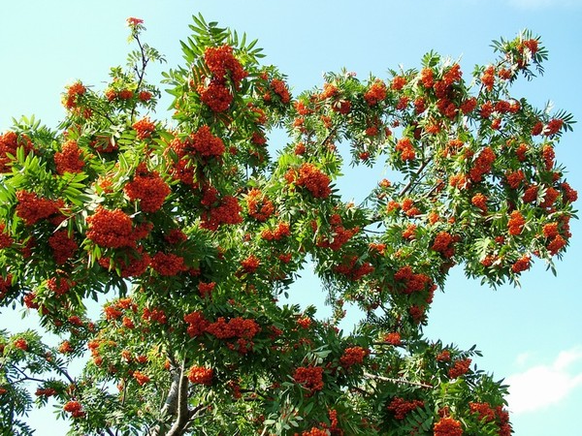
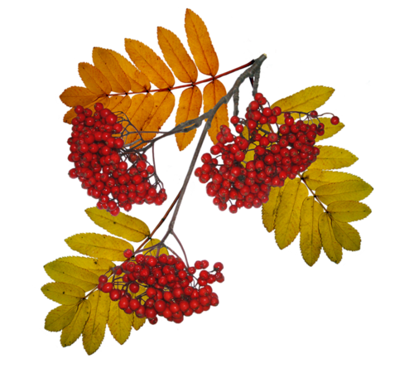
Рябина
Ягоды не сладость, Зато глазу радость И садам украшенье, А друзьям угощенье.
Осенью алеет дивно Кистью красною рябина.

Slide 20
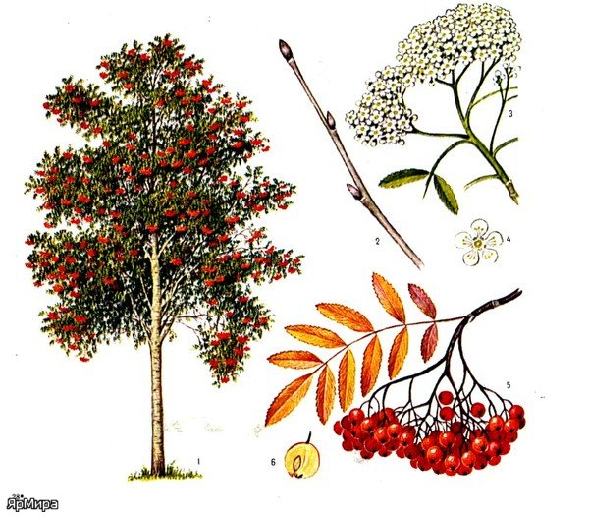
Зима заметает дорожки, Холодной позёмкой шурша. Горят на рябинке серёжки. Ах, как она в них хороша! И даже под снежной косынкой Огнём своим ярким горят Серёжки и бусы рябинки – Из ягод весёлый наряд. Мороза она не боится, Косынку под ветром стряхнёт. И тут же над ветками птицы, Порхая, ведут хоровод. Им ягоды эти по вкусу. А как же наряд? Посмотри – Как будто красивые бусы, На ветках сидят снегири.

Slide 21
Чтение рассказа Сухомлинского «Птичья кладовая»
Ранней осенью в степи не утихал птичий щебет. Птички слетались на поле,
клевали зерно. На опушке стояла Рябина. Ягоды на ней висели красными
гроздьями. Стоит она и удивляется, почему к ней птички не летят. Летел Дрозд,
Рябина и спрашивает его:
– Дрозд, почему ты не хочешь отведать моих ягод?
– Подожди, Рябина, ягоды твои пригодятся в трудную пору. На твоих ветвях
птичья кладовая.
Выпал снег. Белым ковром покрыл поля. Позаметал траву. Днем и ночью поет
свою печальную песню холодный ветер. Рано проснулась Рябина от птичьего
щебета. Видит – прилетели к ней дрозды и дятлы.
– Вот теперь и птичья кладовая нам понадобилась, – защебетал Дрозд.
– Угощай нас, Рябина, своими ягодами.
(вопросы по тексту)
– Почему удивлялась Рябина?
– Какой разговор состоялся между Рябиной и Дроздом?
– Почему Дрозд назвал Рябину птичьей кладовой?
– Кто любит лакомиться ее ягодами?

Slide 22
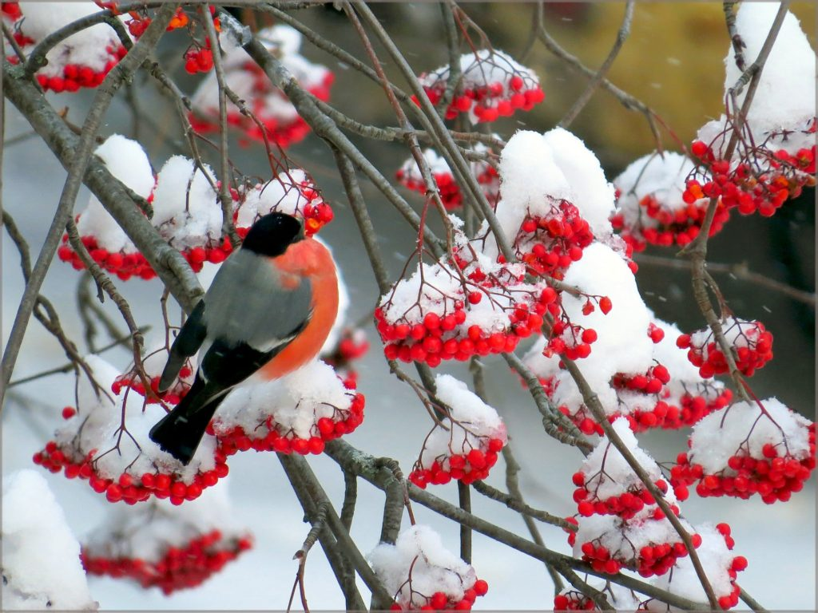
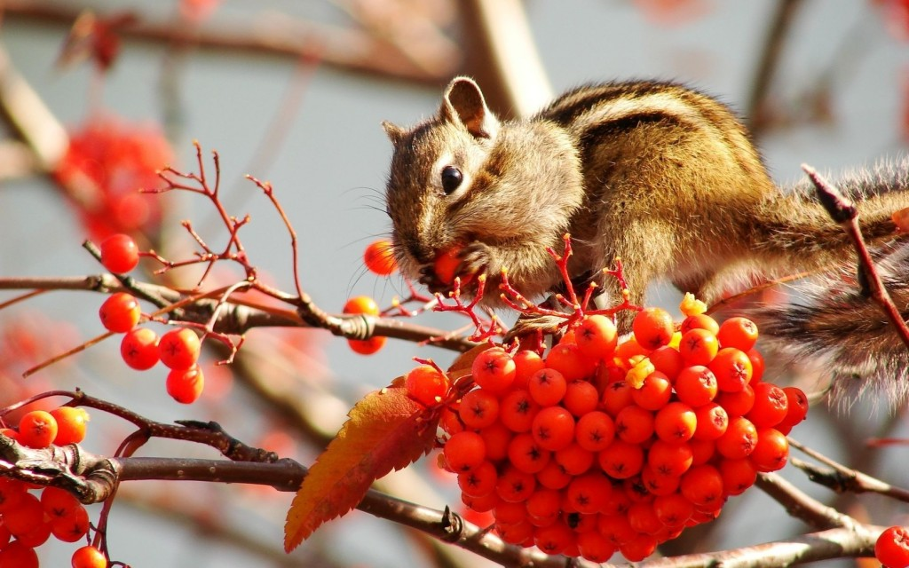
У рябинушки ладошки Зацелованы дождями. Ягод пламенная крошка На ветвях и под ногами. У молодушки забава- Воробьишек бойких стаи. Ветер дует слева, справа, А она верна. Простая… У красавицы забота - Накормить гостей пернатых. И приветить их охота. Пир готовит им богатый.
У рябины ярки бусы, Королевна ли, принцесса? Ветры ласковые вьются Рядом не без интереса. У рябинушки дорожка. Кто пройдет –
спасибо скажет. За тепло и
нрав хороший. Нет её сегодня краше.

Slide 24
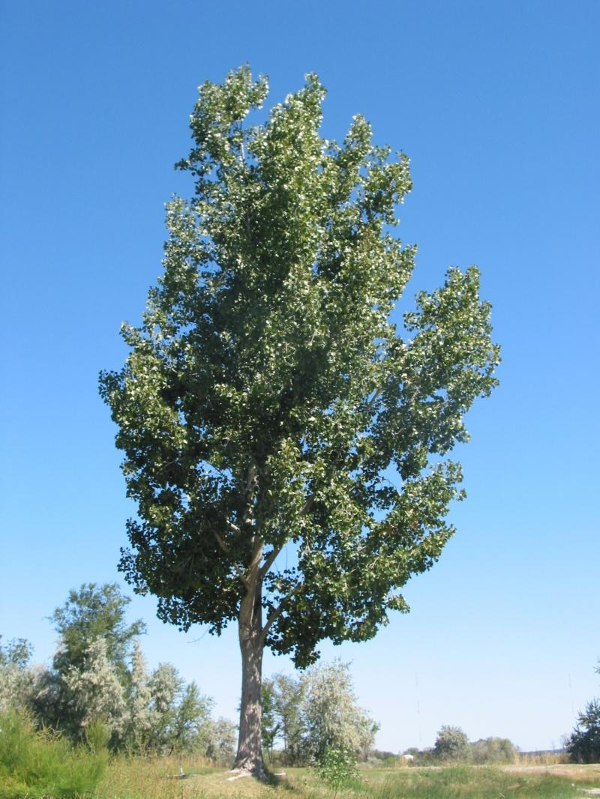
Тополь
Из деревьев ранним летом
Вдруг снежинки запорхают,
Но не радует нас это —
Мы от этого чихаем.
Шубу летом нам даря Пухом сыплют…
тополя

Slide 25
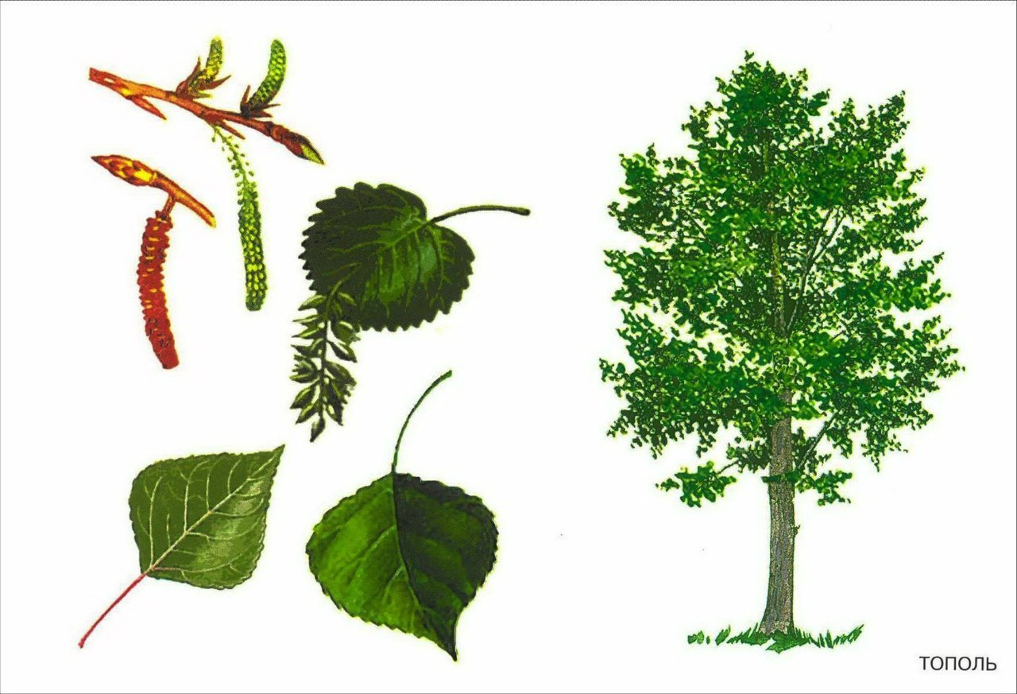
Я проснулась утром рано,
Криком разбудила всех.
За окном в разгаре мая
Падал и кружился снег.
Мама тихо усмехнулась:
—Что ты раскричалась тут?
Это не зима вернулась,
Просто тополя цветут.
Н. Полярус
Забавно видеть, как метель Вдруг забушует летом! Наверно, веселится ель, Смеётся клён при этом.
Под дубом ёжик фыркнет вслух... И девочка хохочет, Когда лукавый нежный пух Ладони ей щекочет.
Е. Серова

Slide 26
Тополь – одно из самых привычных деревьев, знакомых нам с детских лет. Но, к сожалению, люди предвзято относятся к нему, потому что в городе в мае-июне начинается тополиная снежная метель – белый пух кружится в воздухе повсюду. Когда тополиные «снежинки» попадают в глаза или нос, все ворчат, сердятся на бедное дерево. А между тем из всех лесных пород тополь – самая «домашняя» порода. Человек ей отдал особое предпочтение, когда в старину «приручал» деревья к городу. В атмосфере много вредных газов и пыли. Промышленные предприятия загрязняют воздух сернистым газом, окисью углерода, окислами азота, соединениями свинца, ртути и т.д. И вот тут нам на помощь приходят зелёные санитары-деревья.
Тополя чаще других деревьев сажают в городах, потому что они
прекрасно очищают воздух от пыли и копоти и выделяют в
атмосферу кислорода больше, чем другие деревья.
– Признавайся нам, петух, Почему повсюду пух? Ты – известный забияка! Здесь была, наверно, драка?
– Не дерусь я восемь дней! Пух летит от тополей! (М. Дружинина)

Slide 27
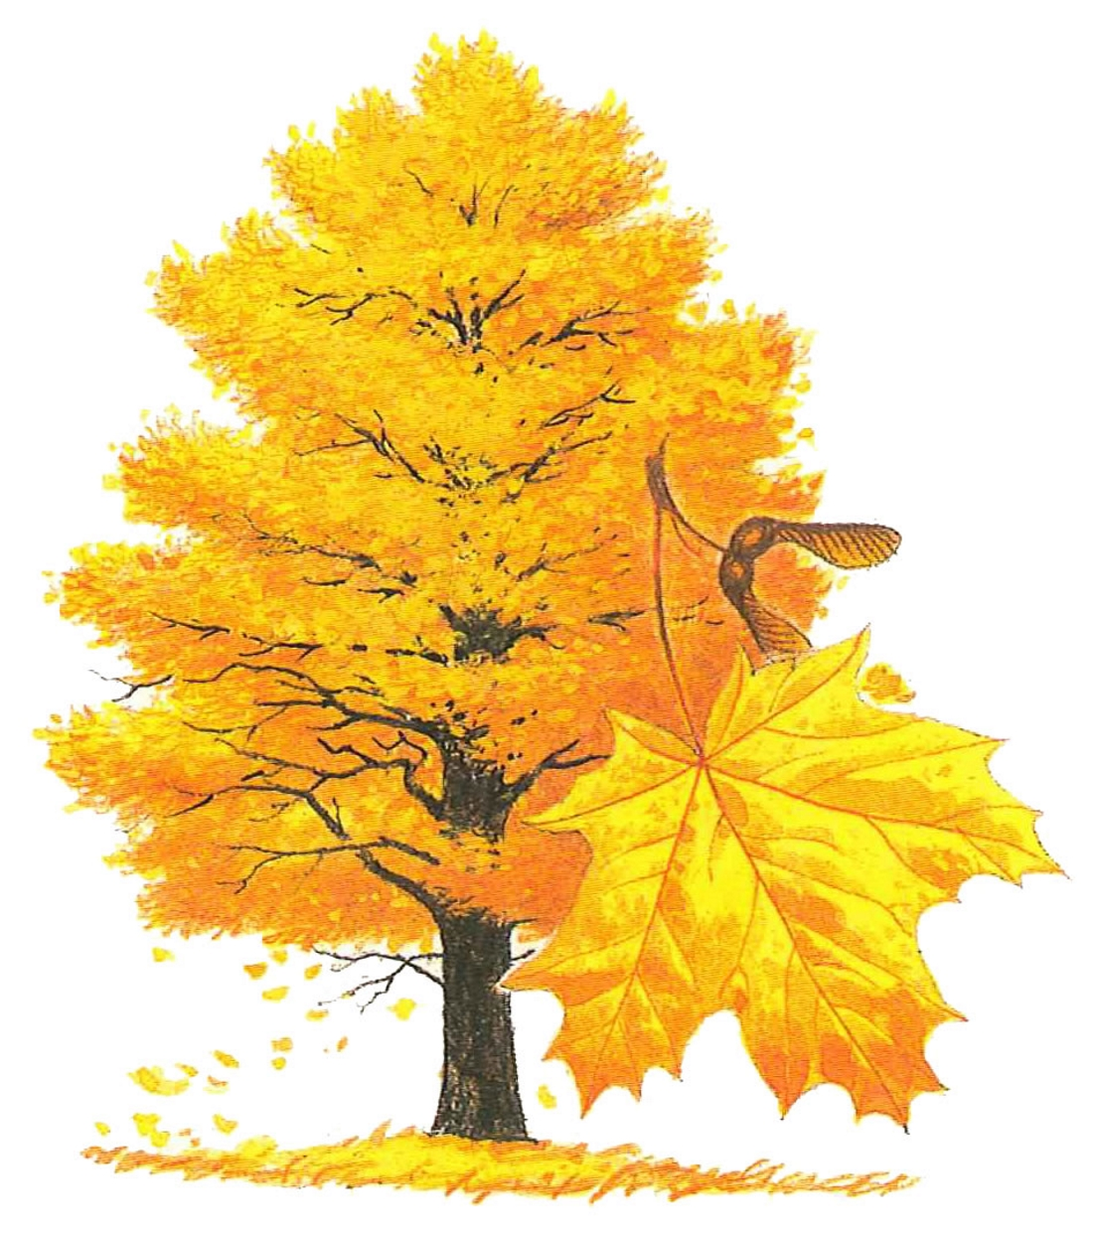
Клён
Сучки рогатые,
Плоды крылатые,
А лист — ладошкой,
С длинной ножкой.
В самого себя влюблён Раскрасавец яркий клён.

Slide 28
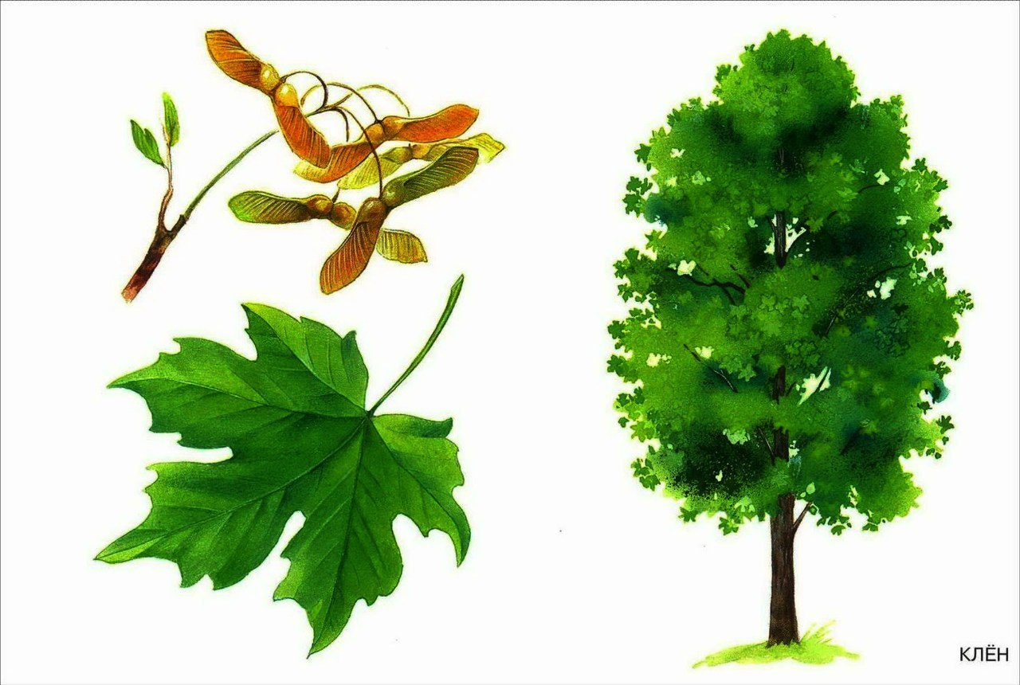
Клён растопырил ладошки, Моется тёплым дождем. Радуясь новой одёжке, Смотрит, как мимо идём.
Может, не ждал он подарки. Может, и сам удивлён. Как неожиданно ярко Осень раскрасила клён.
Клоунским пёстрым нарядом Манит приветливо нас: — Встаньте, пожалуйста, рядом, Я вам сюрпризы припас.
Клён растопырил ладошки, Моется тёплым дождем. Радуясь новой одёжке, Смотрит, как мимо идём.
Может, не ждал он подарки. Может, и сам удивлён. Как неожиданно ярко Осень раскрасила клён.
Клоунским пёстрым нарядом Манит приветливо нас: — Встаньте, пожалуйста, рядом, Я вам сюрпризы припас.
Розовый, жёлтый,
зеленый — Все, как один, хороши!.. Кланяясь клоуну-клёну, Ты их собрать поспеши.
И в тишине, у дорожки, Встретятся наши ладошки.
Е. Серова

Slide 29
В осеннем лесу хозяйничает художница-осень. Она не жалеет красок для кленов, раскрашивая их листву то в лимонно-желтый, то в золотисто-оранжевый, а то и в красный цвет.
Дети любят собирать в осеннем лесу (парке) разноцветные букеты из резных кленовых листьев. Приносят их домой, ставят в вазу, и в комнате сразу делается светлее, наряднее.
Любят клены и мастера-столяры за прочную и красивую древесину из которой делают мебель, а резчики по дереву вырезают шкатулки, сундучки, гребни. Изготавливают из кленовой древесины и музыкальные духовые инструменты.
Еще в IX веке славяне делали из клена гусли. В Средние века клен стал широко применяться в изготовлении струнных, смычковых и других музыкальных инструментов. Сейчас из клена изготавливают звонкие скрипки, гитары. А еще из клена изготавливают лыжи, быстрые и легкие.
В осеннем лесу хозяйничает художница-осень. Она не жалеет красок для кленов, раскрашивая их листву то в лимонно-желтый, то в золотисто-оранжевый, а то и в красный цвет.
Дети любят собирать в осеннем лесу (парке) разноцветные букеты из резных кленовых листьев. Приносят их домой, ставят в вазу, и в комнате сразу делается светлее, наряднее.
Любят клены и мастера-столяры за прочную и красивую древесину из которой делают мебель, а резчики по дереву вырезают шкатулки, сундучки, гребни. Изготавливают из кленовой древесины и музыкальные духовые инструменты.
Еще в IX веке славяне делали из клена гусли. В Средние века клен стал широко применяться в изготовлении струнных, смычковых и других музыкальных инструментов. Сейчас из клена изготавливают звонкие скрипки, гитары. А еще из клена изготавливают лыжи, быстрые и легкие.
Клен встречает самым первым Осени приход. Кружит в воздухе веселый Листьев хоровод,
Землю быстро укрывает Золотым ковром — Пусть родная засыпает Долгим зимним сном.

Slide 30
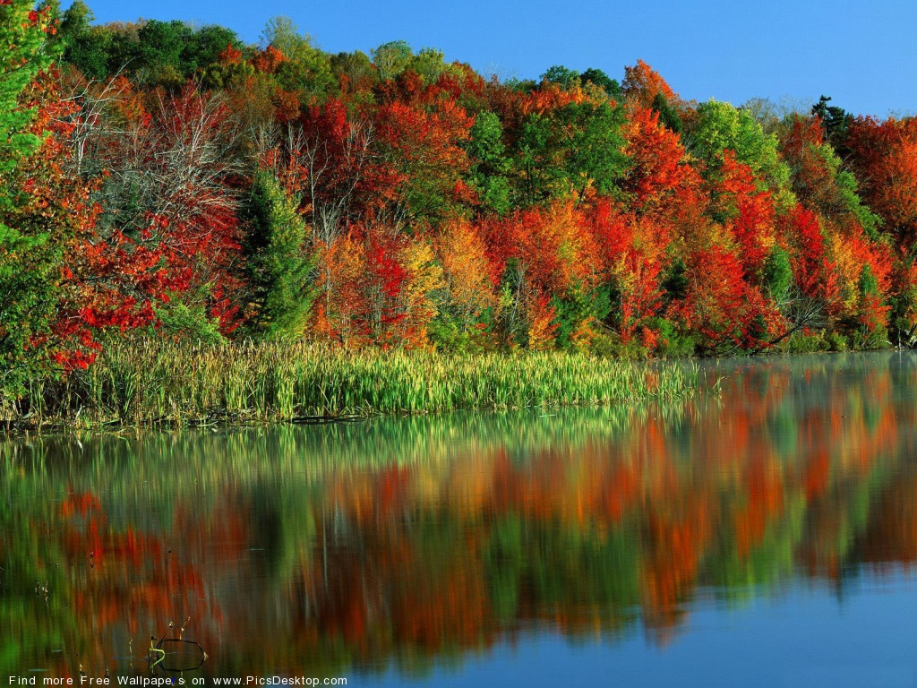
Кусты и деревья, листочки на ветках. Лиственный лес это, помните, детки. Дуб в нём, берёзки, липы, рябинки, Лещина, шиповник, ясень, осинки. Если иголочки вместо листвы, Хвойным тогда этот лес назови. Если же есть и листва, и хвоинки, Рядом и ели растут, и осинки, Смешанным лес тот зовётся, друзья – Тут все деревья от «А» и до «Я».

Slide 33
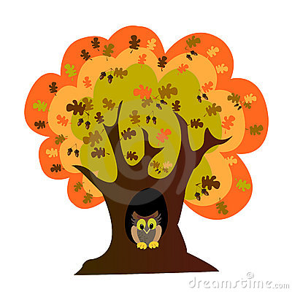
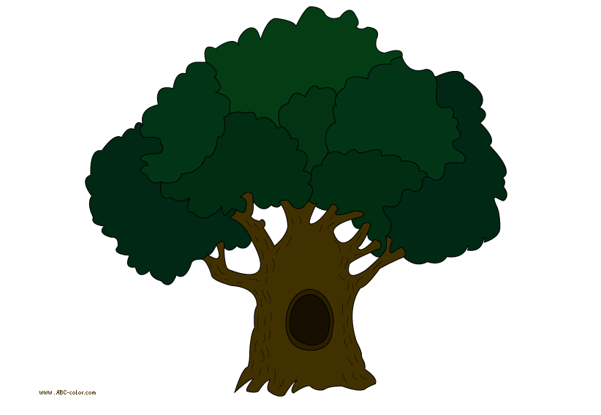
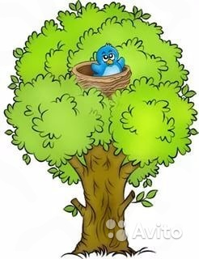
Шумят деревья за моим окном. Для нас они - деревья как деревья, А для других - укромный, мирный дом Иль временный привал среди кочевья.
Вчера я видел: съёжившись в комок, На дереве у моего окошка Сидел хвостатый рыженький зверёк И чистился, чесался, точно кошка…
С.Я. Маршак

Slide 34
Не губите деревья
Существует поверье, И скажу не впервые: Не губите деревья, Все деревья живые. Белоствольное лето, Златокудрая осень — Вот живые ответы На немые вопросы. Не губите березы, Не ломайте рябины: Их безмолвные слезы Непорочно-невинны. Не тревожьте покоя Вечнодремлющих
сосен Их не только ли
люди — Их не трогает
Осень.
Не губите осины, Ели, грабы и ивы, В ежедневной рутине Им шепните "счастливо".
Приглядитесь получше, Только не обижайте, На сердца и на души Грех тот не принимайте. В тонкорунности света Будем с ними честнее, Ведь они для планеты Человека роднее. Все когда-нибудь будет, И свершится поверье... Только помните, люди: Не губите деревья!

